Slide 1
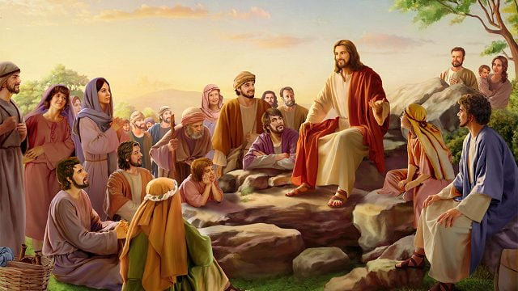
Syllabus/Course
Overview #1
(20xx-20xx)

Slide 2
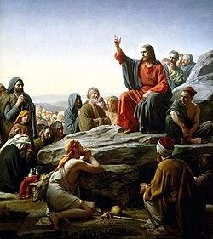
คำเทศนาบนภูเขา
The Sermon On The Mount
บันทึกการเทศนาของพระเยซู เมื่อประมาณปี ค.ศ. 30 บนภูเขาต่อหน้าอัครสาวก 12 คนและผู้มาเฝ้าชุมนุมจำนวนมาก (Matt 5:1; 7:28)
ประมวลคำสอนของพระเยซูที่เคยสั่งสอนตลอดช่วงเวลาสามปีในปาเลสไตน์ไว้อย่างเป็นระบบที่สุด
ท้าทายสภาพสังคมในยุคสมัยนั้น และแสดงถึงความแตกต่างในแนวทางคำสอนของพระเยซูกับแนวทางของศาสนายูดาห์ดั้งเดิมอย่างชัดเจน แสดงให้เห็นถึงจุดประสงค์ของพระเยซูที่ต้องการปฏิรูปชีวิตมนุษย์ไปสู่หนทางที่ถูกต้องอีกระดับหนึ่งตามแนวทางของพระองค์
เป็นหลักจริยธรรมที่ทรงมอบให้แก่มนุษย์ทุกคนได้ถือปฏิบัติเพื่อความสุขทั้งในโลกนี้และโลกหน้า
ส่วนหนึ่งของคำเทศนาบนภูเขาที่ถูกอ้างอิงอยู่เสมอ รู้จักกันในชื่อหนึ่งว่า "พระพรมหัศจรรย์" (Beatitudes)

Slide 3
คำเทศนาบนภูเขา
เป็นคำเทศนาที่พระเยซูประทานให้ในพระธรรมมัทธิว บทที่ 5-7
5:3-12 — ผู้เป็นสุข
5:13-16 — เกลือและความสว่าง
5:17-20 — พระเยซูทรงทำให้ธรรมบัญญัติเป็นจริง
5:21-26 — ความโกรธและการฆาตกรรม
5:27-30 — ตัณหาและการล่วงประเวณี
5:31- 32 — การหย่าร้างและการแต่งงานใหม่
5:33-37 — เรื่องการสาบาน
5:38-42 — ตาแทนตา
5:43-48 — จงรักศัตรู
6:1-4 — การให้แก่ผู้ขัดสน
6:5-15 — วิธีการอธิษฐาน
6:16-18 — วิธีการถืออดอาหาร
6:19-24 — ทรัพย์สมบัติในสวรรค์
6:25-34 — อย่ากระวนกระวาย
7:1-6 — อย่าตัดสินคนอื่นอย่าหน้าซื่อใจคด
7:7-12 — ขอ หา เคาะ
7:13-14 — ประตูแคบ
7:15-23 — ผู้เผยพระวจนะเท็จ
7:24-27 — ผู้สร้างที่มีปัญญา

Slide 4
คำเทศนาบนภูเขา
เป็นคำเทศนาที่พระเยซูประทานให้ในพระธรรมมัทธิว บทที่ 5-7
5:3-12 — ผู้เป็นสุข
5:13-16 — เกลือและความสว่าง
5:17-20 — พระเยซูทรงทำให้ธรรมบัญญัติเป็นจริง
5:21-26 — ความโกรธและการฆาตกรรม
5:27-30 — ตัณหาและการล่วงประเวณี
5:31- 32 — การหย่าร้างและการแต่งงานใหม่
5:33-37 — เรื่องการสาบาน
5:38-42 — ตาแทนตา
5:43-48 — จงรักศัตรู
6:1-4 — การให้แก่ผู้ขัดสน
6:5-15 — วิธีการอธิษฐาน
6:16-18 — วิธีการถืออดอาหาร
6:19-24 — ทรัพย์สมบัติในสวรรค์
6:25-34 — อย่ากระวนกระวาย
7:1-6 — อย่าตัดสินคนอื่นอย่าหน้าซื่อใจคด
7:7-12 — ขอ หา เคาะ
7:13-14 — ประตูแคบ
7:15-23 — ผู้เผยพระวจนะเท็จ
7:24-27 — ผู้สร้างที่มีปัญญา

Slide 5


Slide 6


Slide 7
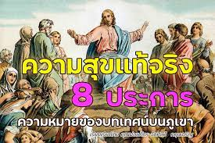


Slide 8
ความสุข
แปลว่าได้รับพระพร
เป็นที่โปรดปราน

Slide 9



Slide 10


Slide 11
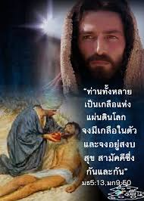


Slide 12


Slide 13


Slide 14
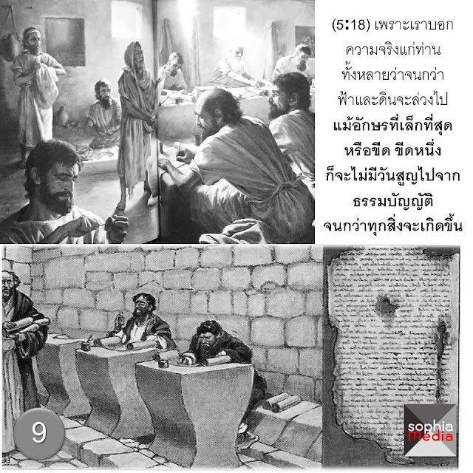


Slide 15


Slide 16
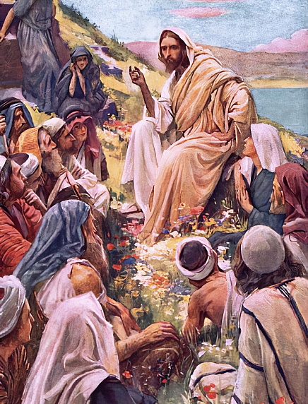
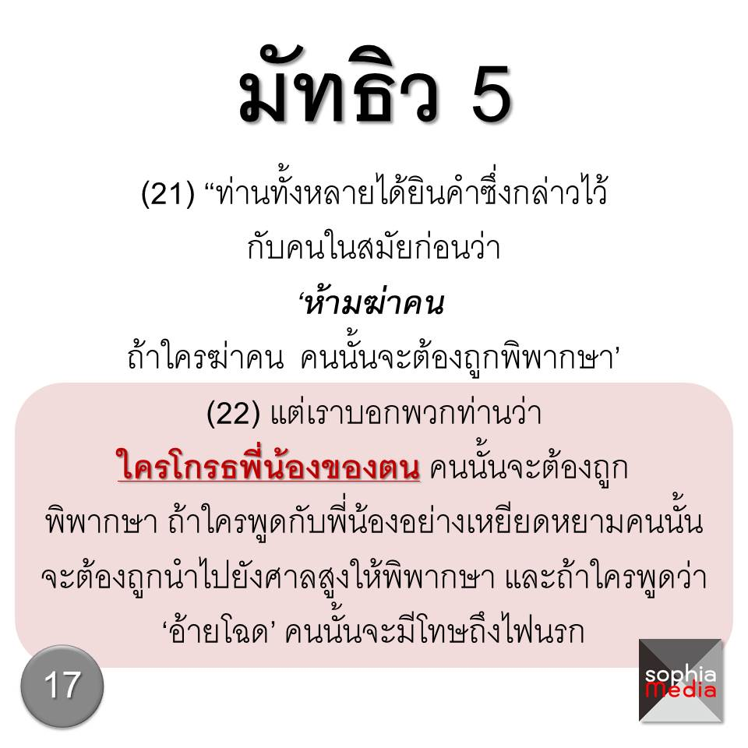

Slide 17

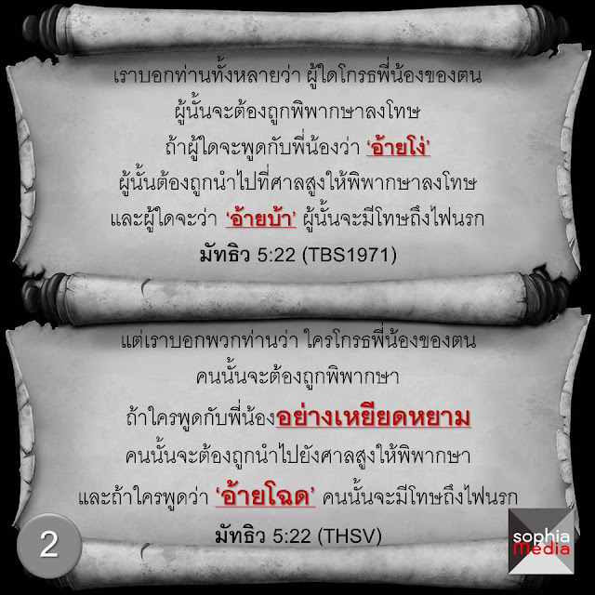

Slide 18
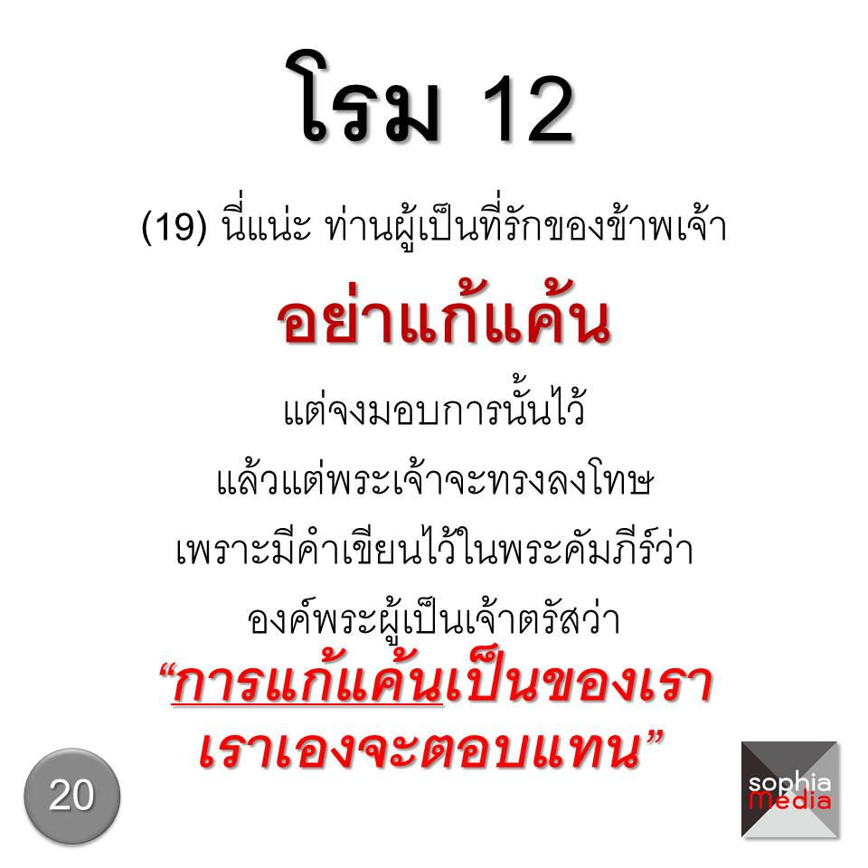

Slide 19


Slide 20
มัทธิว 5:31-32
“ยังมีคำกล่าวไว้ว่า
‘ถ้าใครจะหย่าภรรยาก็ให้ทำหนังสือหย่าให้กับภรรยานั้น’
เราบอกท่านทั้งหลายว่า ถ้าใครจะหย่าภรรยา
เพราะเหตุอื่นนอกจากการมีชู้
คนนั้นก็จะเป็นเหตุให้หญิงนั้นผิดศีลล่วงประเวณี
และถ้าใครแต่งงานกับหญิงที่หย่าแล้วนั้น
คนนั้นก็ผิดศีลล่วงประเวณีด้วย

Slide 21



Slide 22
ครอบครัวที่รักพระเจ้า
พระเจ้าให้ความสำคัญกับสถาบันครอบครัว ต้องการให้สามีภรรยา
ดูแลกันและกันเป็นครอบครัวของพระเจ้า
เรามาเสริมสร้างครอบครัวของเราให้แข็งแรง ผูกพันในพระเจ้า

Slide 23

Syllabus/Course
Overview #1
(20xx-20xx)

Slide 24


Slide 25


Slide 26



Slide 27
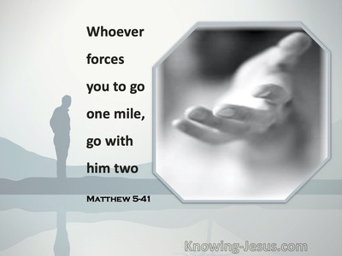

Slide 28


Slide 29

มัทธิว 5:44-45
แต่เราบอกพวกท่านว่า จงรักศัตรูของท่าน
และจงอธิษฐานเพื่อบรรดาคนที่
ข่มเหงพวกท่าน เพื่อว่าพวกท่านจะเป็นบุตรของพระบิดาของท่านผู้สถิตในสวรรค์
เพราะว่าพระองค์ทรงให้ดวงอาทิตย์ของพระองค์ขึ้นส่องสว่างแก่คนดี
และคนชั่วเสมอกัน
และให้ฝนตกแก่คนชอบธรรมและคนอธรรม

Slide 30



Slide 31
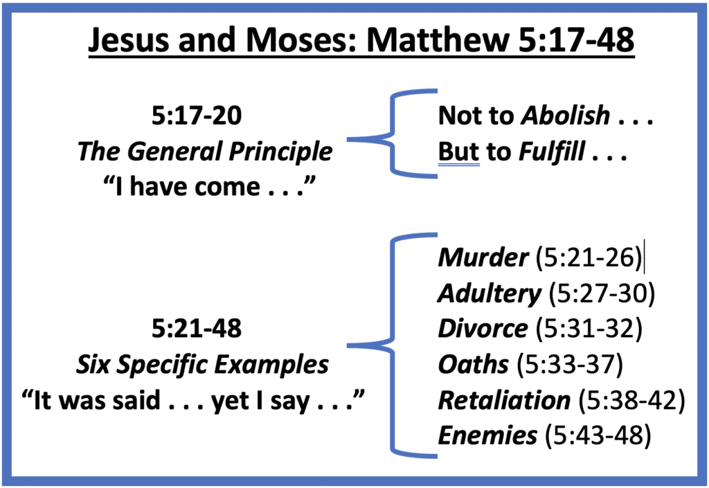

Slide 32


Slide 33


